Slide 1

Муниципальное дошкольное образовательное
Автономное учреждение
«Детский сад № 53 «Огонёк» г.Орска
Дидактическая игра из бросового материала
«Посади цветок».
1ая младшая группа
Подготовила : воспитатель Грачева Оксана Владимировна

Slide 2
Цель:
закреплять с детьми названия основных цветов (красный, жёлтый, зелёный, синий).
Задачи:
-упражнять узнавать и правильно называть основные цвета (красный, синий, жёлтый, зелёный);
-развивать внимание, мышление, память;
-развивать зрительное восприятие;
-развивать мелкую моторику рук;
-развивать усидчивость.

Slide 3
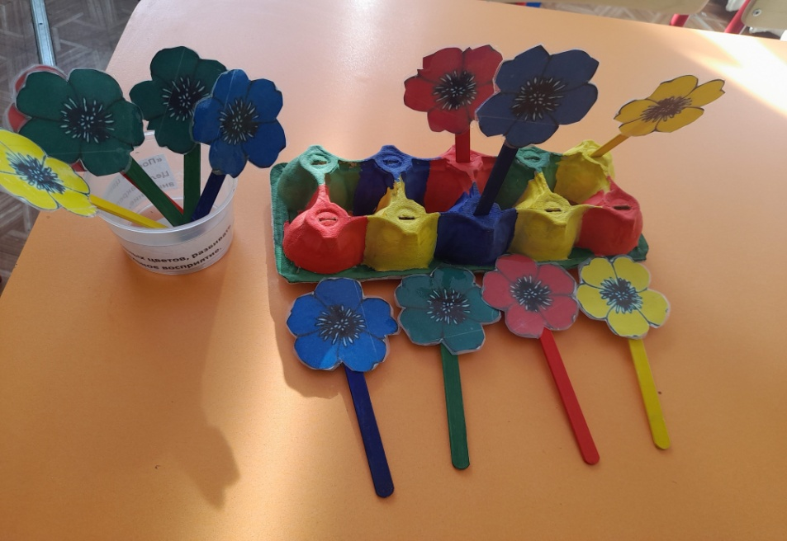
ОБОРУДОВАНИЕ
Для изготовление игры нам понадобится контейнер из под яиц, палочки от мороженого ,распечатанные цветы , гуашь, ножницы, клей.

Slide 4
Правила игры
Правила игры заключаются в том, чтобы посадить цветы в свои лунки на клумбе.
В ходе игры воспитатель предлагает ребенку посадить цветы, обращая внимание на то, что цветы должны быть такого же цвета как лунка на клумбе. По ходу игры можно организовать беседу, что цветы растут на клумбах и для чего их сажают.

Slide 5
